Slide 1


跟AI聊聊天 ChatGPT的應用與開發
指導單位：臺北市政府教育局
主辦單位：臺北市資訊科技學科平臺、全國資訊科技學科中心
協辦單位：臺北市立中崙高級中學、臺北市立成功高級中學、國立臺南第二高級中學
簡報連結 | 筆記連結
茶
米
老
師
教
室
。
黃
信
溢

Slide 2



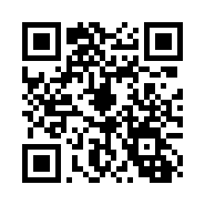
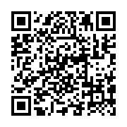
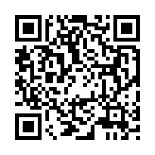

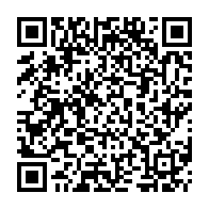
茶米老師教室 Facebook粉絲專頁
茶米老師教室 LINE 官方帳號
茶米老師教室 YouTube頻道
黃信溢 茶米老師教室
edreamer@gmail.com http://www.facebook.com/edreamertw
http://www.youtube.com/edreamertw
資訊教育初學特訓班 Facebook社團

Slide 3
課程內容
ChatGPT 與 OpenAI
認識 ChatGPT
申請 OpenAI 帳號及服務
API應用快速入門
認識API與連接
json格式折解
API連接專題
Colab + ChatGPT實戰
用 Colab 連接 OpenAI API
用 Gradio 製作 Chat APP
Agenda

Slide 4

ChatGPT 與 OpenAI
ChatGPT的應用與開發
茶
米
老
師
教
室
。
黃
信
溢

Slide 5
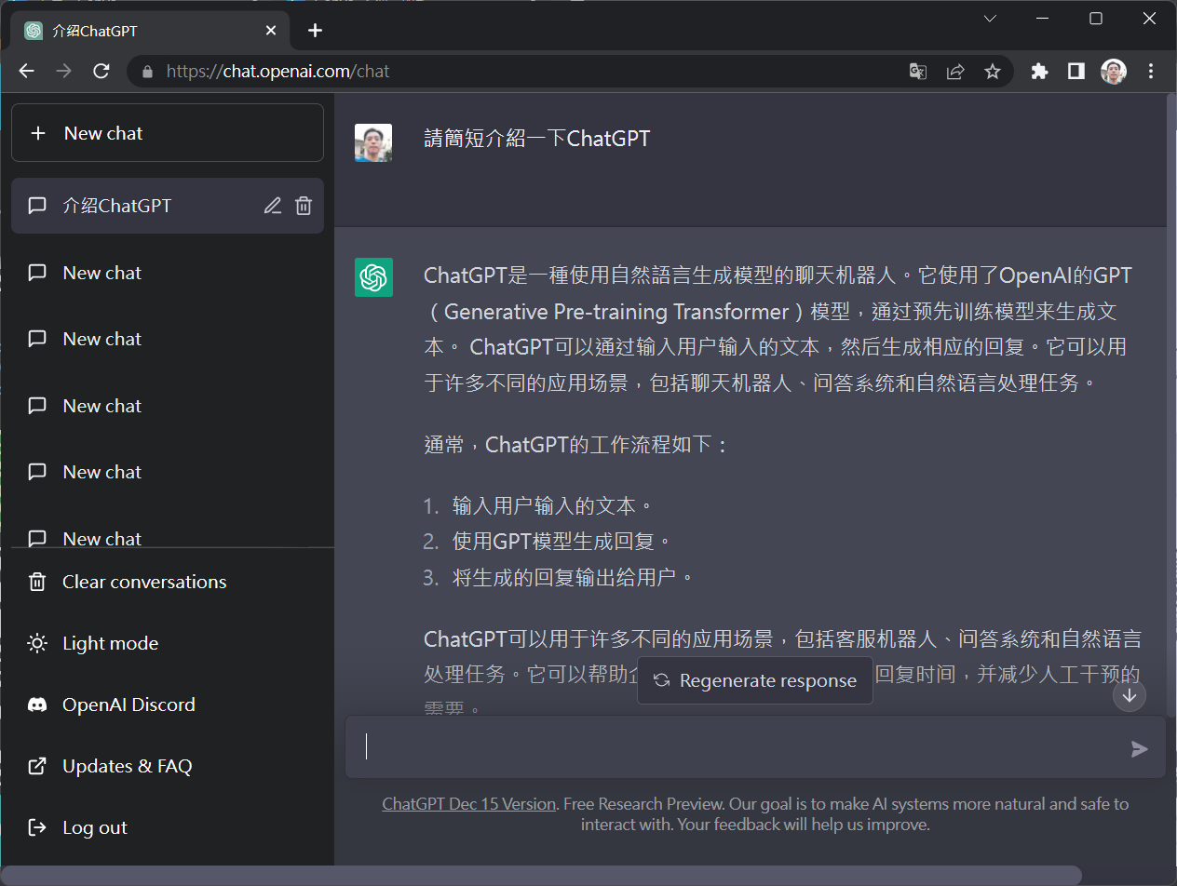
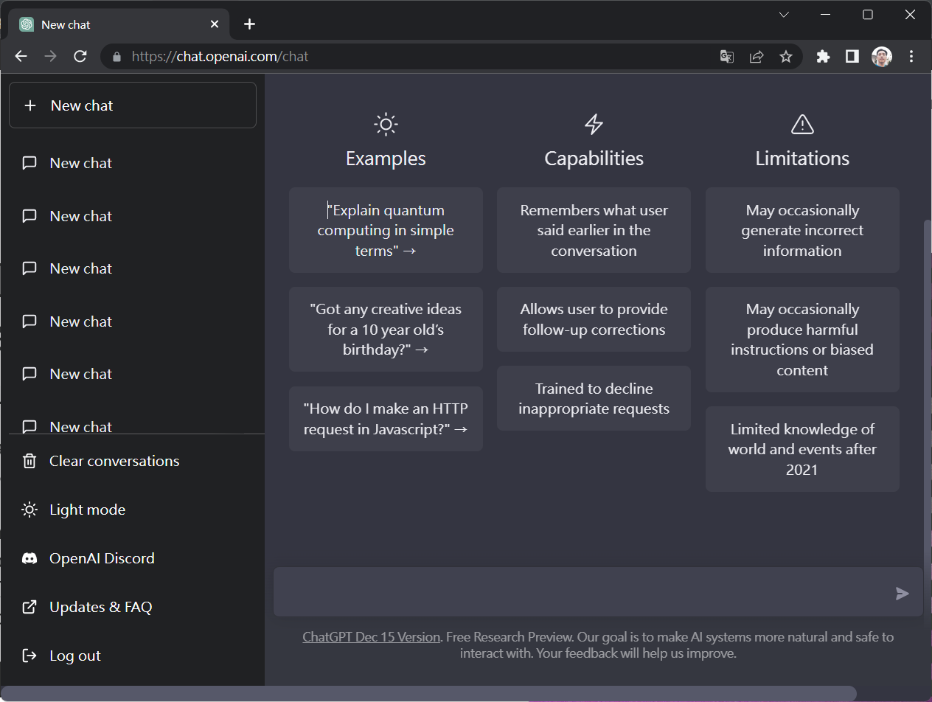

認識 ChatGPT
https://openai.com/blog/chatgpt/
Try https://chat.openai.com/
註冊帳號
讓ChatGPT自我介紹

Slide 6
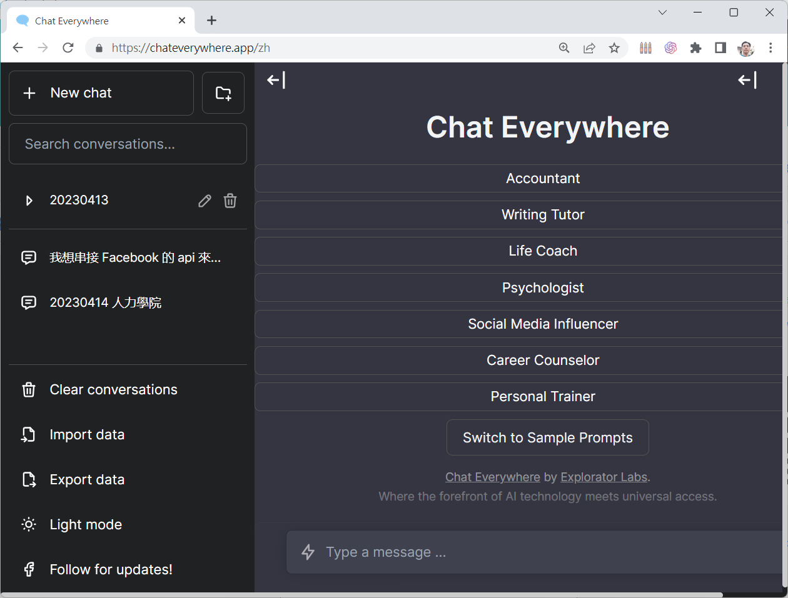
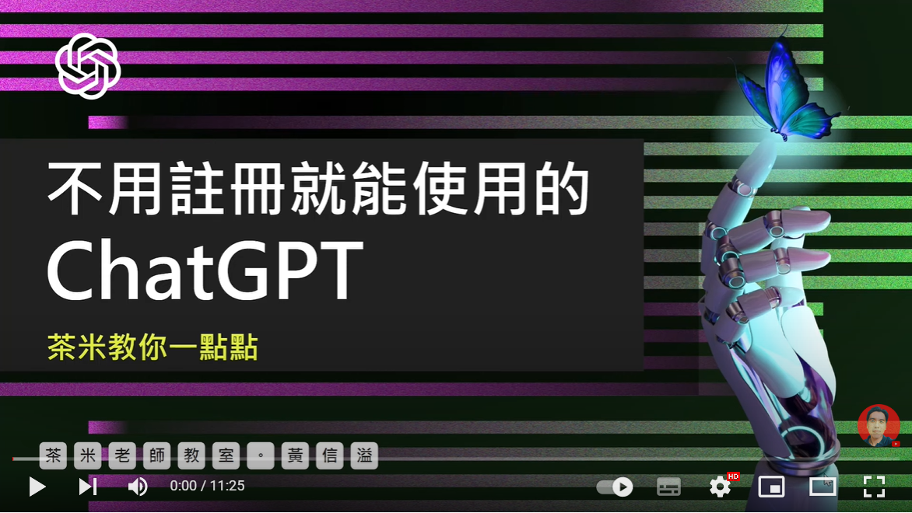
ChatEveryWhere不用註冊的ChatGPT
ChatEveryWhere
https://chateverywhere.app
不用註冊就能使用ChatGPT，而且功能很強大，除了不用註冊、不用登入，回應速度很快，而且可以整理你的交談以及提示詞。

Slide 7
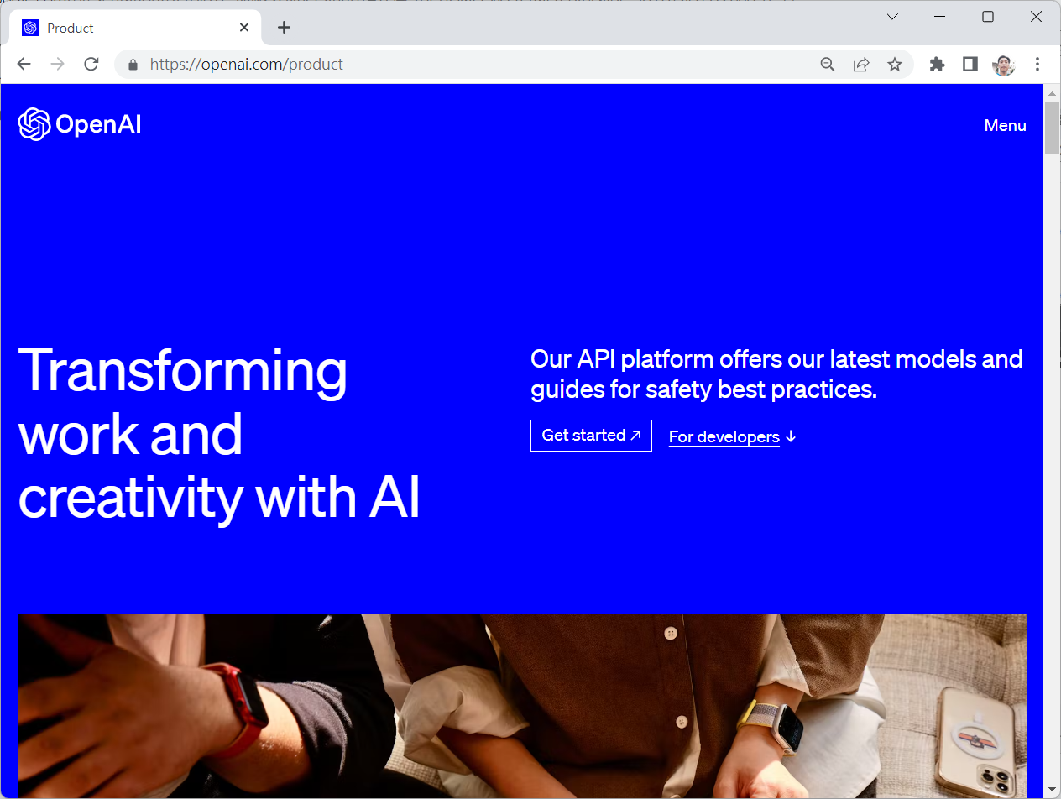
OpenAI 的產品及服務內容
https://openai.com/product
模型
GPT
DALL.E
Whisper
API串接服務
提供開發者使用
確保使用的責任

Slide 8
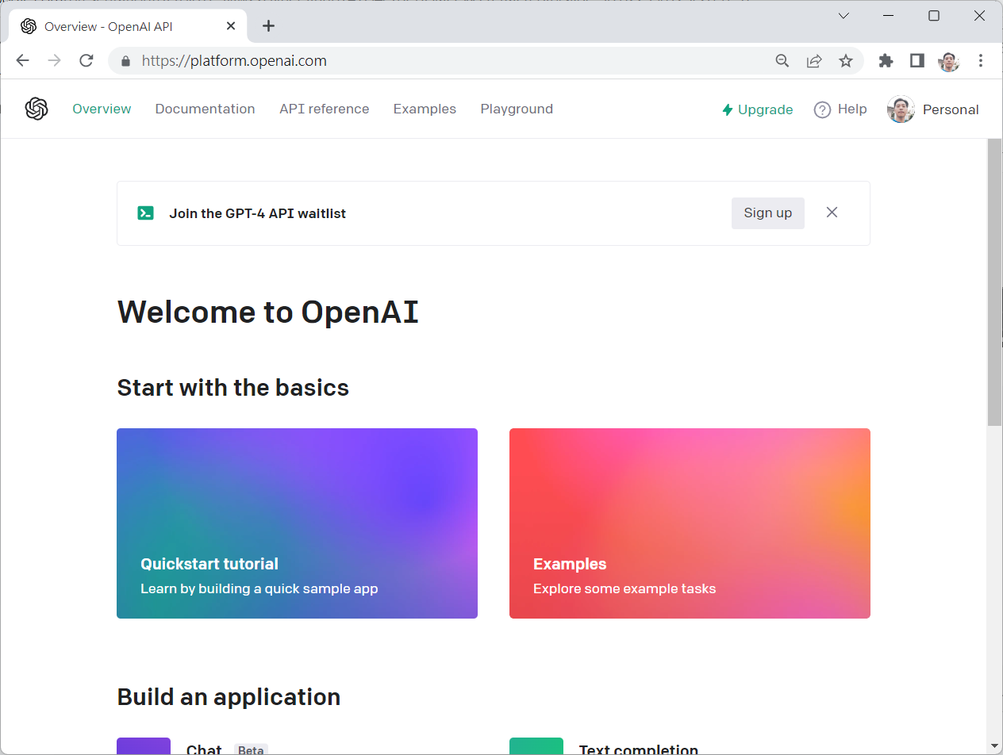
申請 OpenAI 帳號及服務
OpenAI API 網址
註冊與檢視帳號
取得 API Key
了解收費方式
檢視目前用量
測試帳號金額及到期日
測試 OpenAI 功能
QuickStart
Playground

Slide 9
API應用快速入門
ChatGPT的應用與開發

Slide 10

什麼是 API？
API(Application Programming Interface,應用程式介面) 就像是應用程式之間的「橋樑」，能將原有的資源(包含功能、資料)開放出來，其他的人可以透過這個中介輕易的使用，降低開發的門檻，增加開發效率。

Slide 11
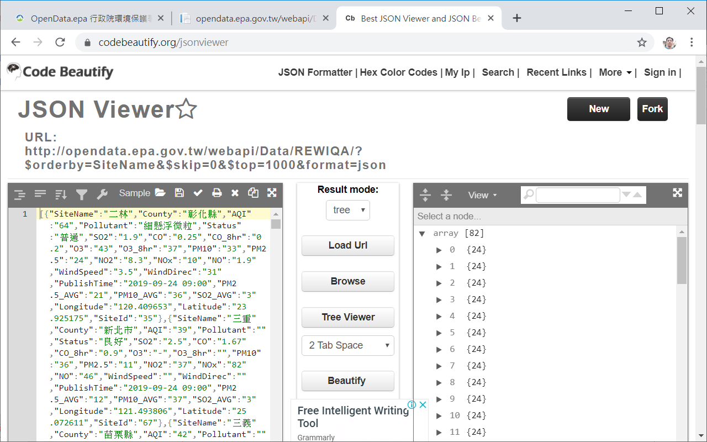
解析json格式的工具
json是目前相當流行的資料格式，但在讀取後解析並不容易，可以藉由一些工具快速分析，除了解析出結構、資料總數、資料欄位、值等。
JSON Viewer https://codebeautify.org/jsonviewer

Slide 12
API的連接：requests模組的使用
requests 模組 能發送 HTTP的請求取得伺服器的回應資料。
常見請求方式 get、post
基本語法 import requests 回應內容 = requests.請求方式("網址", 參數)
請求資料為json時，可用 回應內容.json() 取得值

Slide 13
實戰：空氣品質指標(AQI)查詢器
https://data.gov.tw/dataset/40448
import requests
url = 'https://data.epa.gov.tw/api/v2/aqx_p_432?api_key=e8dd42e6-9b8b-43f8-991e-b3dee723a52d&limit=1000&sort=ImportDate%20desc&format=JSON'
r = requests.get(url)
datas = r.json()
county = input('請輸入要查詢的縣市：')
print('-'*10)
for i in range(len(datas['records'])):
if datas['records'][i]['county'] == county.replace('台', '臺'):
print(datas['records'][i]['county'])
print(datas['records'][i]['sitename'])
print(datas['records'][i]['aqi'])
print(datas['records'][i]['status'])
print()

Slide 14
可愛小貓隨機圖
https://thecatapi.com/
import requests
from IPython.display import HTML
url = 'https://api.thecatapi.com/v1/images/search'
r = requests.get(url)
datas = r.json()
img = datas[0]['url']
HTML(f"<img src='{img}'>")

Slide 15
實戰：萌典-國語字典
https://github.com/g0v/moedict-webkit
import requests
word = input('請輸入要查詢的國字：')
url = "https://www.moedict.tw/uni/" + word
r = requests.get(url)
datas = r.json()
print('-'*10)
print('【{}】'.format(datas['title']))
print('部首：', datas['radical'])
print('筆劃：', datas['stroke_count'])
for i in range(len(datas['heteronyms'])):
print('注音：', datas['heteronyms'][i]['bopomofo'])

Slide 16

用 Gradio 製作 Web APP
!pip install gradio
import gradio as gr
#create interface object
gui = gr.Interface(fn=自訂函式, #callable function
inputs="text", #input format
outputs="text") #output format
#display the interface
gui.launch()

Slide 17
Colab+ChatGPT實戰
ChatGPT的應用與開發

Slide 18
用 WebAPI 方式連接 ChatGPT API
需要準備什麼？
openai的api網址 https://api.openai.com/v1/completions
openai的api key
注意事項
openai的api是用post連接
因為是completions模式，所引擎要用 text-davinci-003
任務
連接OpenAI API 發送問題
拆解回傳內容
製作互動介面
基本格式
import requests
api_key = '你的API_Key'
headers = {'Authorization':f'Bearer {api_key}'}
api_url = 'https://api.openai.com/v1/completions'
q = '你的問題'
data = {'prompt':q,
'model':'text-davinci-003',
'max_tokens':1024,
'temperature':0.5,
}
response = requests.post(
api_url,
json=data,
headers=headers)

Slide 19
製作ChatGPT行動版APP
import requests
def askchatgpt(q):
# api_key = "API_KEY"
headers = {'Authorization':f'Bearer {api_key}'}
url = 'https://api.openai.com/v1/completions'
data = {
'prompt':q,
'model':'text-davinci-003',
'temperature':0.5,
'max_tokens':1024,
}
response = requests.post(url, json=data, headers = headers)
datas = response.json()
msg = '既然你誠心誠意的發問，我就大發慈悲的回答你：\n'
msg += datas['choices'][0]['text'].strip()
return msg
import gradio as gr
gui = gr.Interface(
fn = askchatgpt,
title = '問問ChatGPT',
inputs = gr.Textbox(label='請輸入你的問題'),
outputs = gr.Text(label='ChatGPT回答你')
)
gui.launch(share=True)

Slide 20
用Colab建置Web服務
ChatGPT的應用與開發

Slide 21
在Colab上建立Web服務
flask 本機建立
Web 服務
ngrok 取得外部服務網址
用flask建置web服務
使用flask-ngrok

Slide 22
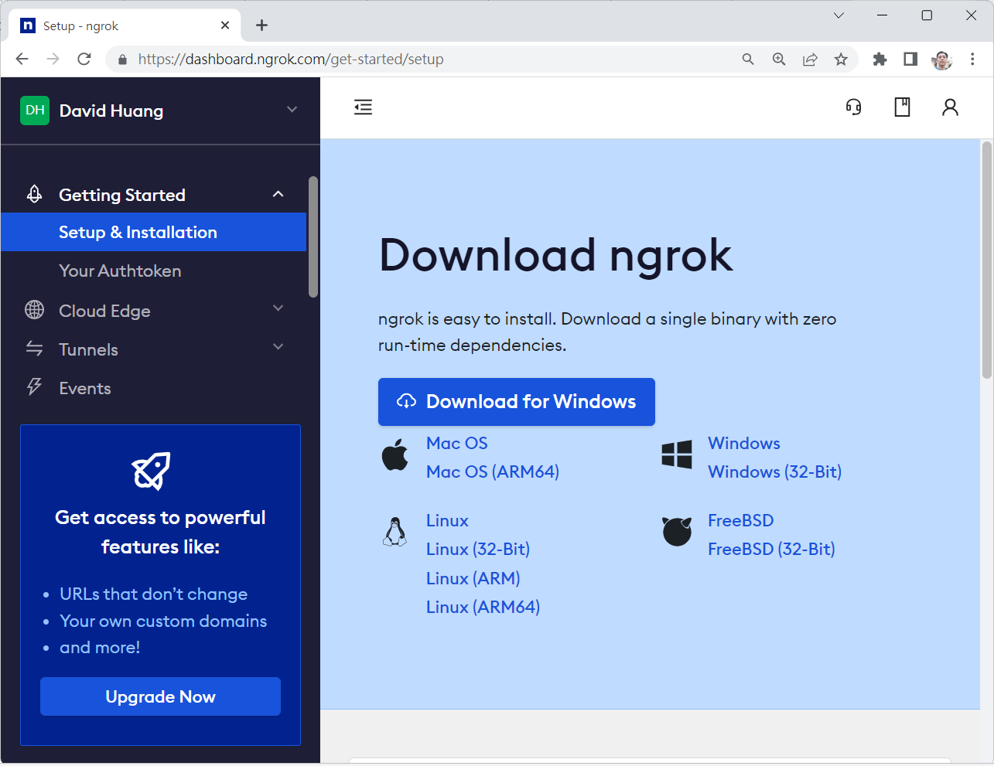
申請ngrok服務
https://ngrok.com/
ngrok的原理就是可以把外界的請求轉發到本機指定的 Port，ngrok會產生一個公開的網址讓外網可以存取你本機上的Port。它的優點是快速而且還提供了https的服務。
操作步驟
註冊
取得 Authtoken Token

Slide 23
在Colab上設定ngrok的服務
在 Google Drive 下載 ngrok
先連接Google Drive
新增ngrok-ssh目錄
在目錄中下載ngrok(下載解壓縮)
ngrok設定
設定 ngrok 權限
設定 ngrok authtoken
!mkdir -p /content/drive/MyDrive/ngrok-ssh
%cd /content/drive/MyDrive/ngrok-ssh
!wget https://bin.equinox.io/c/4VmDzA7iaHb/ngrok-stable-linux-amd64.zip -O ngrok-stable-linux-amd64.zip
!unzip -u ngrok-stable-linux-amd64.zip
# 設定ngrok權限
%cd /content/drive/MyDrive/ngrok-ssh
!chmod +x ngrok
# 設定ngrok authtoken
!/content/drive/MyDrive/ngrok-ssh/ngrok authtoken '申請的Token'

Slide 24
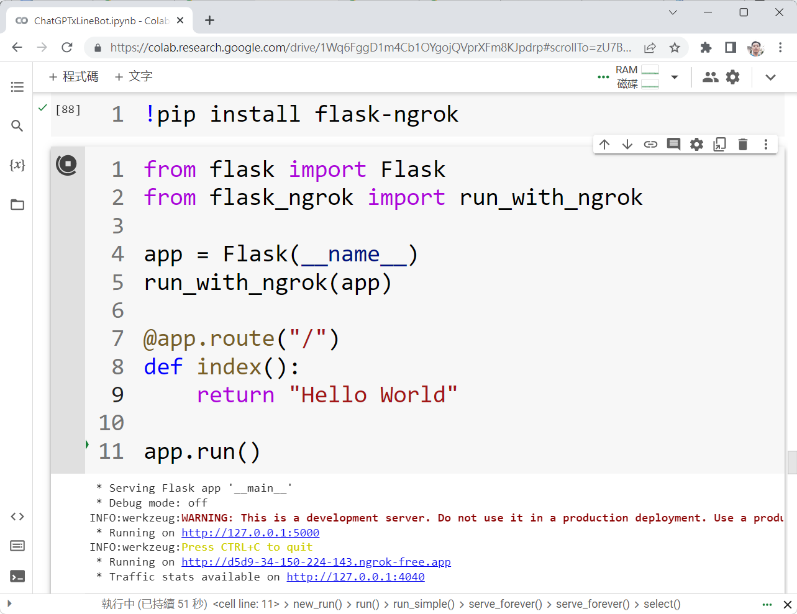
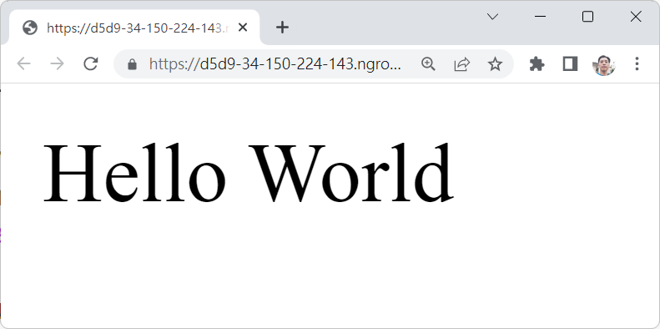
flask-ngrok的使用
from flask import Flask
from flask_ngrok import run_with_ngrok
app = Flask(__name__)
run_with_ngrok(app)
@app.route("/")
def hello():
return "Hello World"
if __name__ == '__main__':
app.run()

Slide 25
LINE Bot 服務的申請與設定
ChatGPT的應用與開發

Slide 26
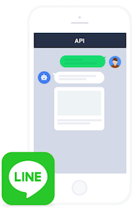
認識 Messaging API
LINE platform
Bot Server

Slide 27
獲得 LINE Bot Messaging API 存取權限
Massaging API Channel
新增
Channel secret
取得
Channel access token
取得

Slide 28
本機API服務的建立 - flask & ngrok
flask 本機建立
Web API
ngrok 將本機服務推到外部
設定及測試 webhook
網址
設定 Channel secret 及 Channel access token
通訊協定必須是 https
服務路由是 /callback

Slide 29
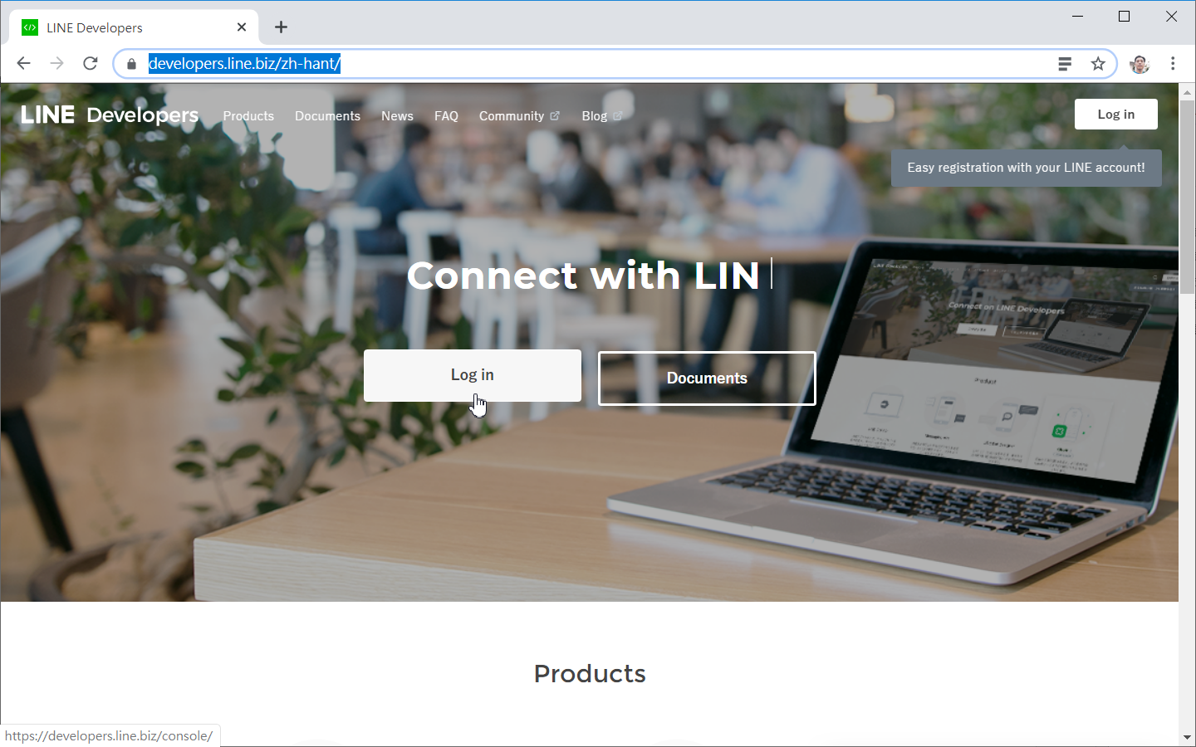
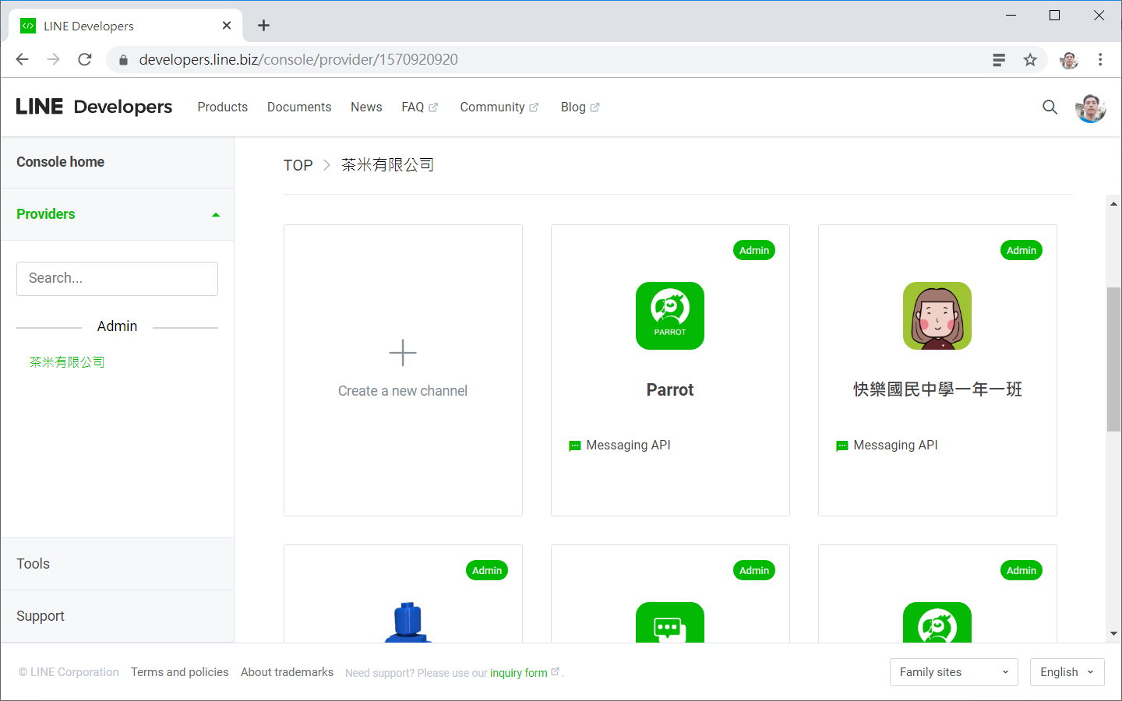
新增LINE Bot
LINE開發者網站 https://developers.line.biz/zh-hant/
申請LINE開發者帳號
新增Provider
新增Channel
選擇類型：Messageing API
設定 App Icon, name, description
設定 Category 及 Subcategory

Slide 30
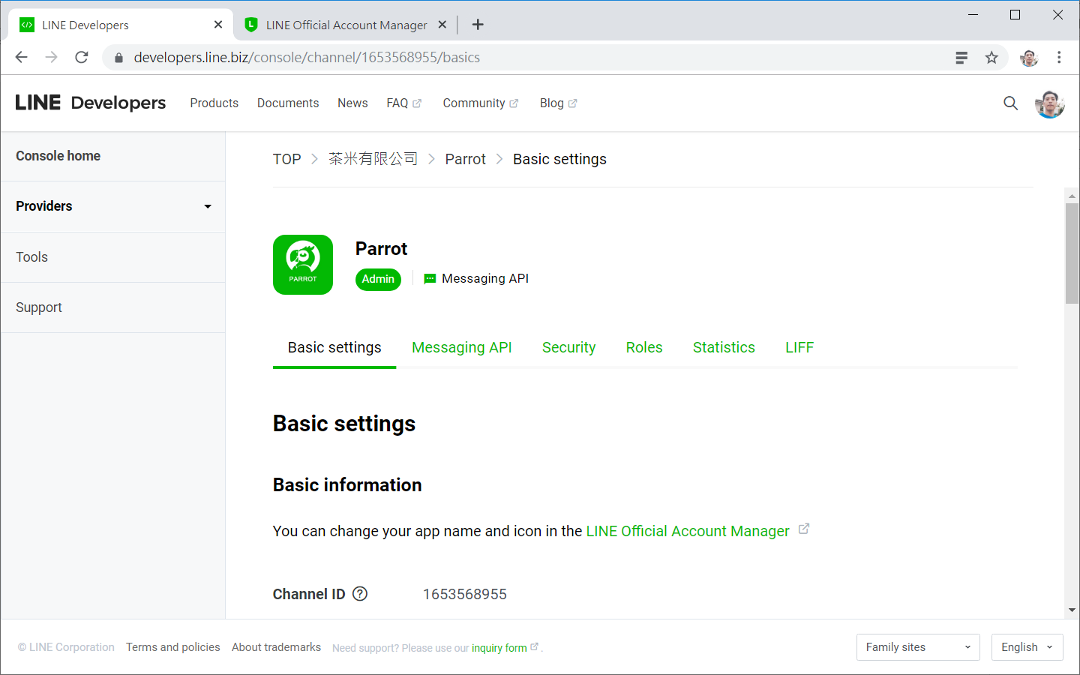
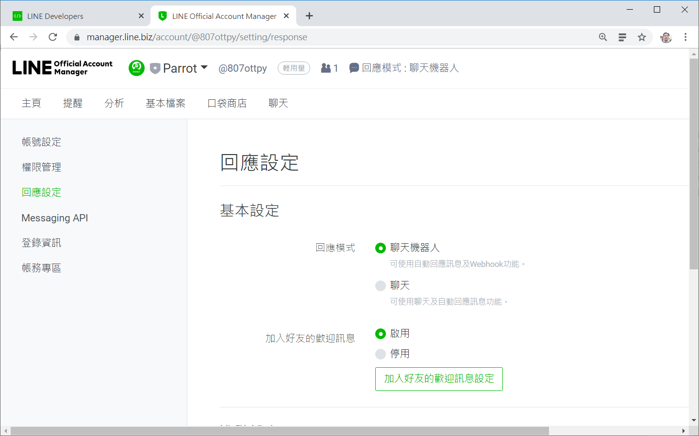
LINE Bot 設定
Basic settings
按下Channel secret下的 issue 鈕取得 Secret Key
Messaging API
用 QR Code 先將機器人加入你LINE的好友
webhook要啟用，web url 等一下再填
LINE官方帳號管理
https://manager.line.biz/
聊天 > 回應設定 > 回應模式：聊天機器人
聊天 > 回應設定 > webhook：啟用

Slide 31
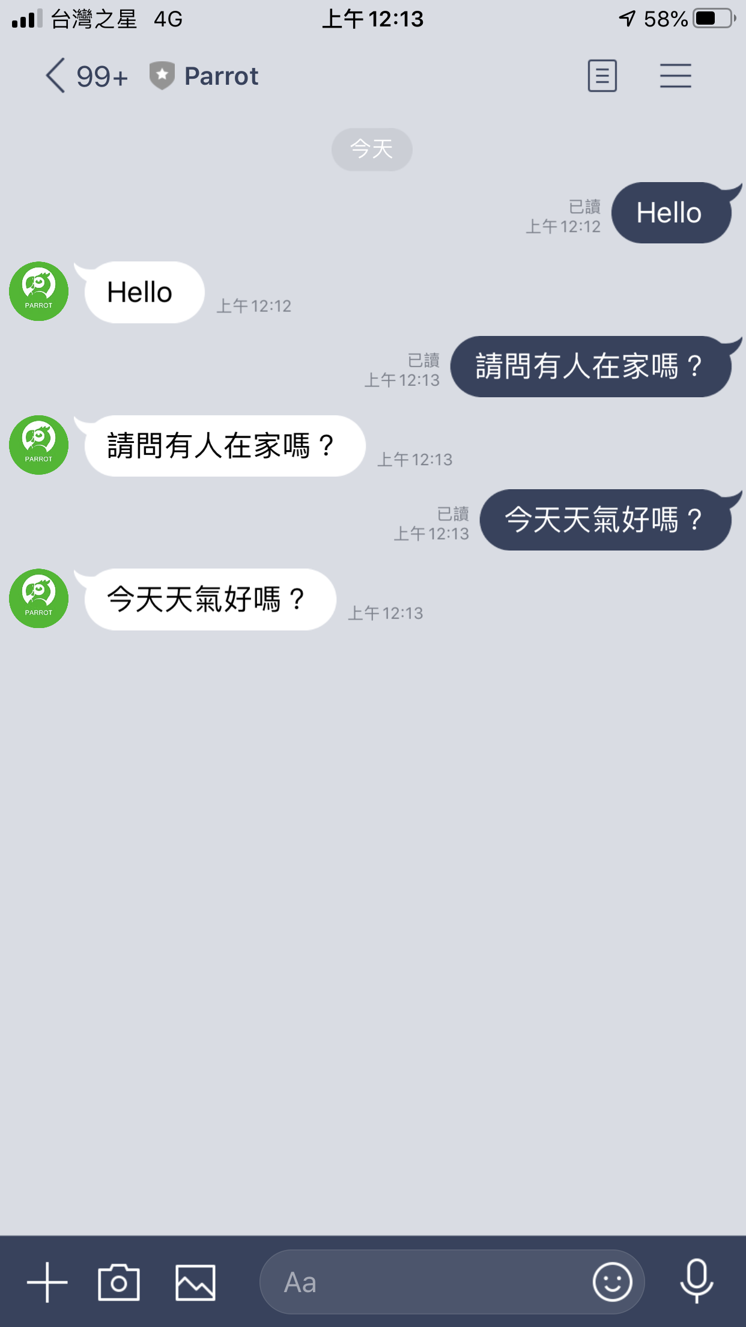
鸚鵡 LINE Bot
參考網站：LINE BOT SDK https://github.com/line/line-bot-sdk-python
操作步驟
取得 Channel secret
取得 Channel access token
安裝 LINE Bot SDK pip install line-bot-sdk
以 Flask 製作 LINE Bot 程式
使用 ngrok 建立 https 伺服器
設定 LINE Bot 的 webhook url

Slide 32
鸚鵡 LINE Bot 程式碼
from flask import Flask, request, abort
from linebot import LineBotApi, WebhookHandler
from linebot.exceptions import InvalidSignatureError
from linebot.models import MessageEvent, TextMessage, TextSendMessage,
app = Flask(__name__)
line_bot_api = LineBotApi('Channel access token')
handler = WebhookHandler('Channel secret')
@app.route("/callback", methods=['POST'])
def callback():
# get X-Line-Signature header value
signature = request.headers['X-Line-Signature']
# get request body as text
body = request.get_data(as_text=True)
app.logger.info("Request body: " + body)
# handle webhook body
try:
handler.handle(body, signature)
except InvalidSignatureError:
print("Invalid signature. Please check your channel access token/channel secret.")
abort(400)
return 'OK'
@handler.add(MessageEvent, message=TextMessage)
def handle_message(event):
line_bot_api.reply_message(
event.reply_token,
TextSendMessage(text=event.message.text))
if __name__ == "__main__":
app.run()

Slide 33
實戰 - ChatGPT LineBot
ChatGPT的應用與開發

Slide 34
ChatGPT LineBot (1)
from flask import Flask, request, abort
from flask_ngrok import run_with_ngrok
import requests
import openai
from linebot import (
LineBotApi, WebhookHandler
)
from linebot.exceptions import (
InvalidSignatureError
)
from linebot.models import (
MessageEvent, TextMessage, TextSendMessage,
)
def askchatgpt(q):
# api_key = "API_KEY"
headers = {'Authorization':f'Bearer {api_key}'}
url = 'https://api.openai.com/v1/completions'
data = {
'prompt':q,
'model':'text-davinci-003',
'temperature':0.5,
'max_tokens':1024,
}
response = requests.post(url, json=data, headers = headers)
datas = response.json()
msg = '既然你誠心誠意的發問，我就大發慈悲的回答你：\n'
msg += datas['choices'][0]['text'].strip()
return msg

Slide 35
ChatGPT LineBot (2)
app = Flask(__name__)
run_with_ngrok(app)
line_bot_api = LineBotApi('Access Token')
handler = WebhookHandler('Channel Secret')
@app.route("/callback", methods=['POST'])
def callback():
# get X-Line-Signature header value
signature = request.headers['X-Line-Signature']
# get request body as text
body = request.get_data(as_text=True)
app.logger.info("Request body: " + body)
# handle webhook body
try:
handler.handle(body, signature)
except InvalidSignatureError:
print("Invalid signature. Please check your channel access token/channel secret.")
abort(400)
return 'OK'
@handler.add(MessageEvent, message=TextMessage)
def handle_message(event):
line_bot_api.reply_message(
event.reply_token,
TextSendMessage(text=askchatgpt(event.message.text)))
if __name__ == "__main__":
app.run()

Slide 36
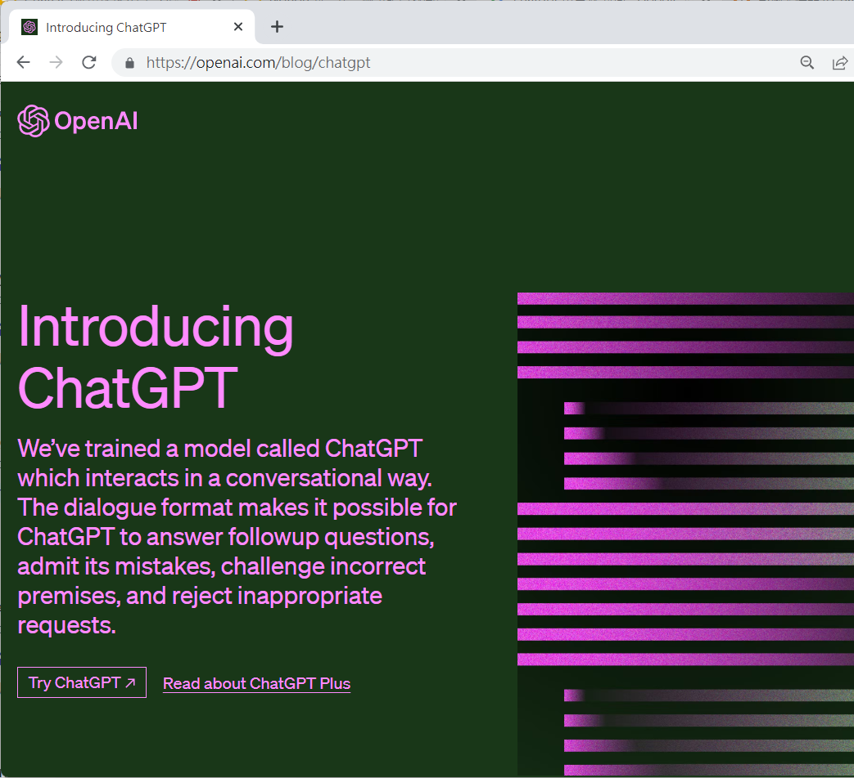
感謝您的參與
打不過AI，就加入AI
越逃避AI，就越容易被AI取代
https://forms.gle/z9A9LV7CMzJMKBMi9
黃信溢 茶米老師教室
edreamer@gmail.com https://www.youtube.com/@edreamertw https://www.facebook.com/teach.for.tw
https://forms.gle/3GyoGqfRPRnVJMLdA

